Slide 1
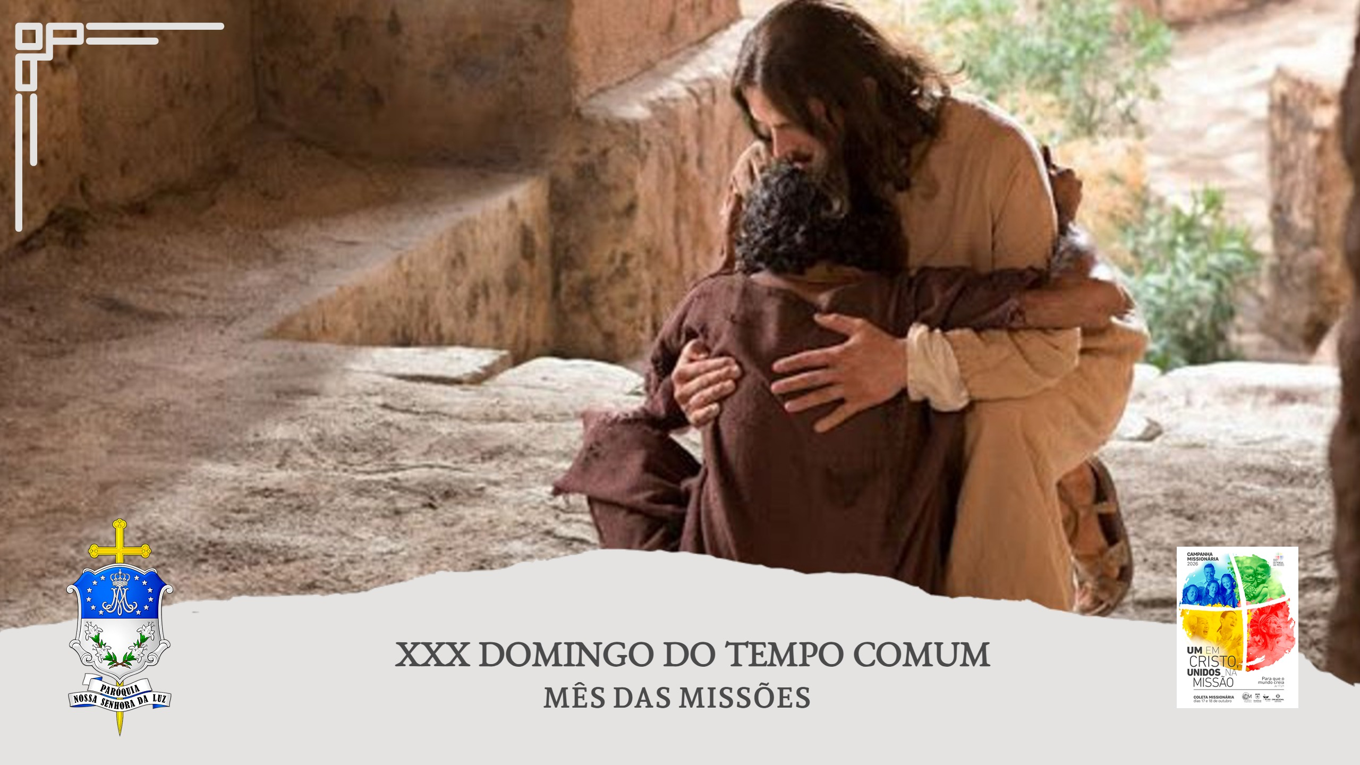

Slide 2
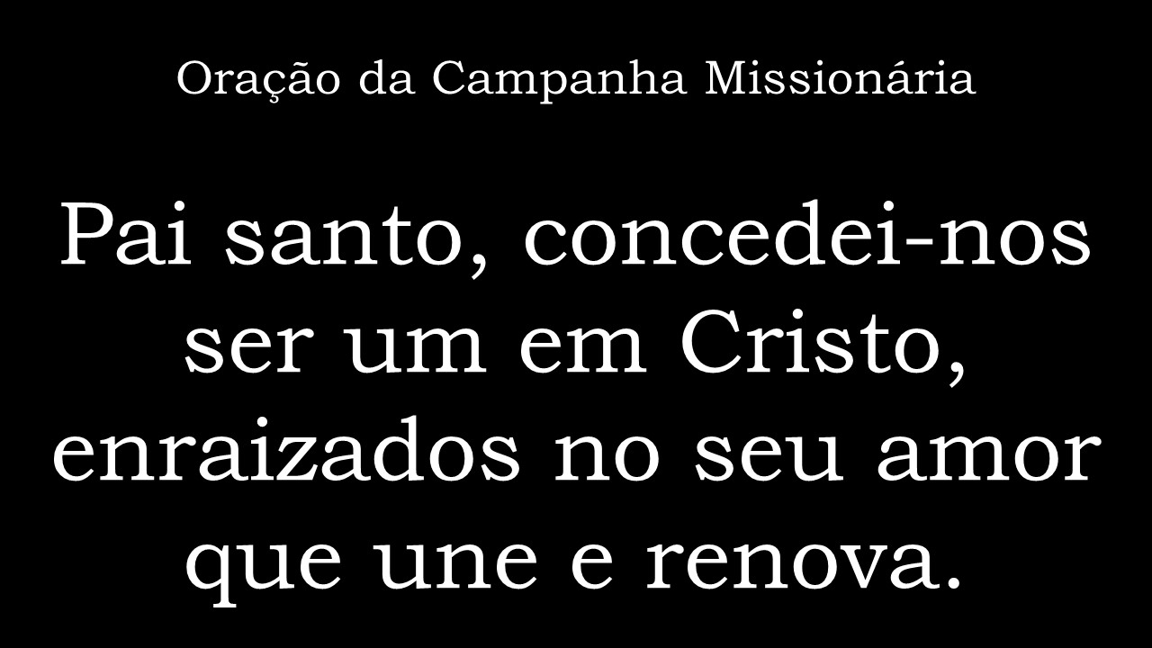

Slide 3
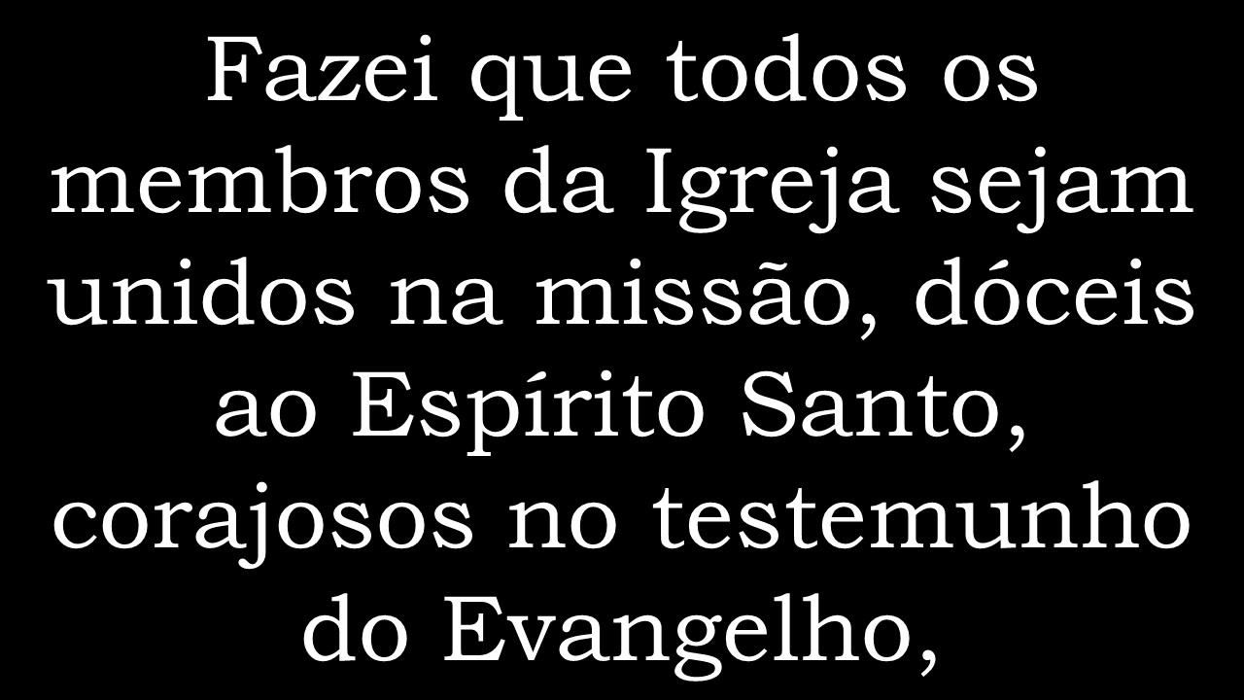

Slide 4
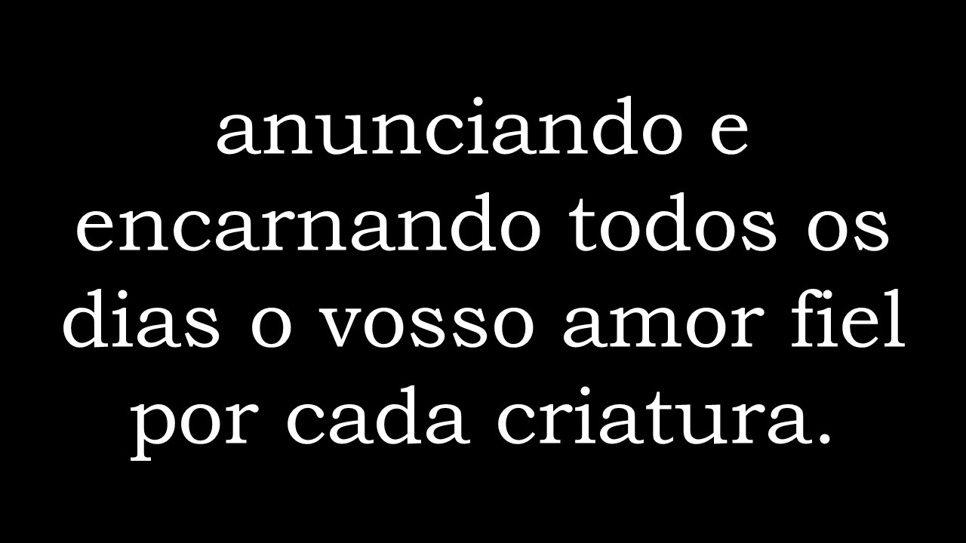

Slide 5
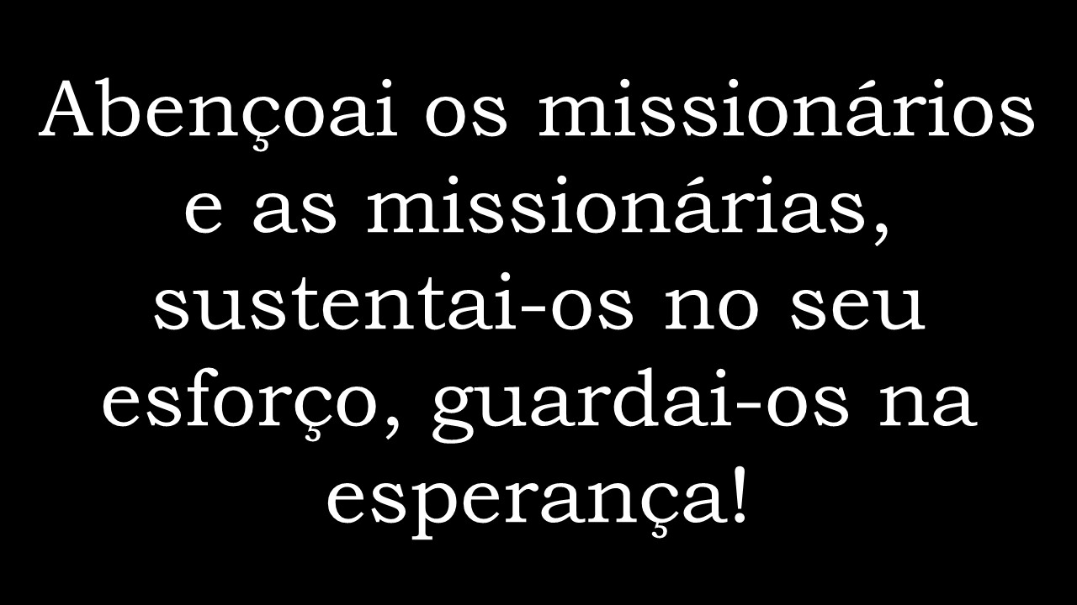

Slide 6
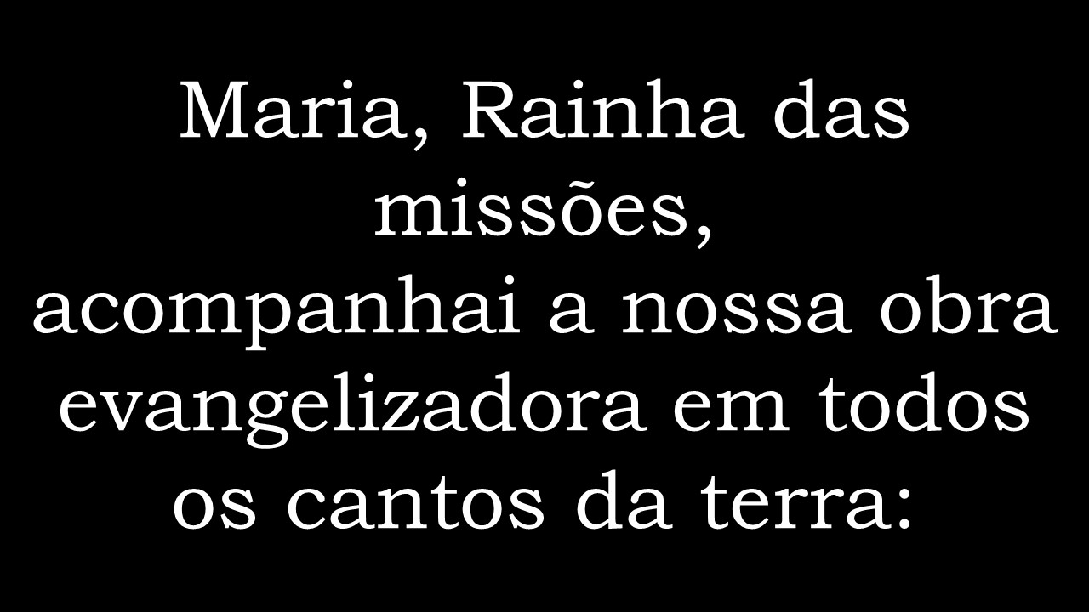

Slide 7
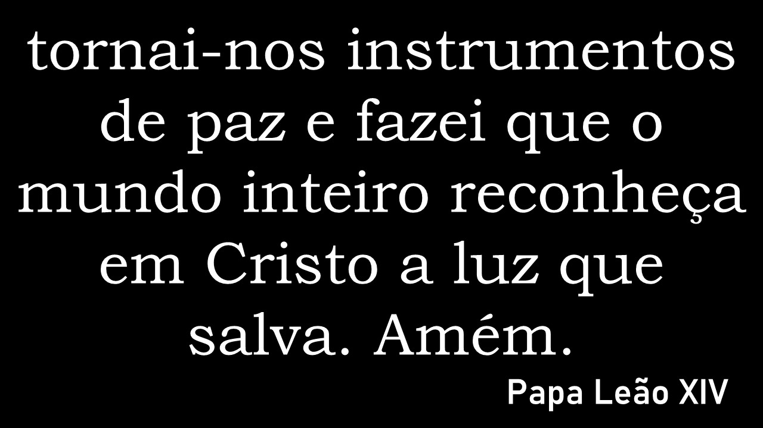

Slide 8


Slide 9


Slide 10
1. A tua Igreja vem feliz e unida, agradecer a ti, ó Deus da vida.

Slide 11
Com grande júbilo, rezar, louvar
e a boa nova ao mundo anunciar.

Slide 12
É tua Igreja, Senhor
que canta com alegria
esta que busca o amor.

Slide 13
Vivenciar todo dia
que vai levar salvação
esta é a nossa missão.

Slide 14
2. Nós que fazemos parte desta Igreja
que missionária é por natureza.

Slide 15
Te damos graças por teu esplendor,
seremos eco do teu grande amor.

Slide 16
É tua Igreja, Senhor
que canta com alegria
esta que busca o amor.

Slide 17
Vivenciar todo dia
que vai levar salvação
esta é a nossa missão.

Slide 18
3. Todos os povos serão teus discípulos,
e batizados com teu Santo Espírito.

Slide 19
Temos certeza de tua companhia,
nos dando força hoje e todo dia.

Slide 20
É tua Igreja, Senhor
que canta com alegria
esta que busca o amor.

Slide 21
Vivenciar todo dia
que vai levar salvação
esta é a nossa missão.

Slide 23
1. "Venham trabalhar na minha vinha", dilatar meu reino entre as nações.

Slide 24
Convidar meu povo ao banquete.
Quero habitar nos corações.

Slide 25
Unidos pela força da oração,
ungidos pelo espírito
da missão,
vamos juntos construir
uma Igreja em ação.

Slide 26
2. "Venham trabalhar na minha vinha", espalhar na terra o meu amor.

Slide 27
Muitos não conhecem a
Boa Nova,
vivem como ovelhas
sem pastor.

Slide 28
Unidos pela força da oração,
ungidos pelo espírito
da missão,
vamos juntos construir
uma Igreja em ação.

Slide 29
3. "Venham trabalhar na minha vinha",
com fervor meu nome proclamar.

Slide 30
Que ninguém se queixe ao
fim do dia:
"Ninguém me chamou a trabalhar".

Slide 31
Unidos pela força da oração,
ungidos pelo espírito
da missão,
vamos juntos construir
uma Igreja em ação.

Slide 33
Senhor, vós sois o caminho,
guiai-nos ao Pai com carinho.
De nós tende piedade, Senhor, tende piedade!

Slide 34
Ó Cristo, sois a verdade,
enchei-nos de caridade.
De nós tende piedade,
Ó Cristo, tende piedade!

Slide 35
Senhor, vós sois nossa vida,
buscais a ovelha perdida.
De nós tende piedade, Senhor, tende piedade!

Slide 37
HINO DE LOUVOR
Glória a Deus nas alturas, e paz na terra
aos homens por Ele amados.

Slide 38
Senhor Deus,
Rei dos céus,
Deus Pai Todo-Poderoso.

Slide 39
nós Vos louvamos,
nós Vos bendizemos,
nós Vos adoramos,
nós Vos glorificamos,

Slide 40
nós Vos damos graças por Vossa imensa glória.
Senhor Jesus Cristo,
Filho Unigênito,

Slide 41
Senhor Deus,
Cordeiro de Deus,
Filho de Deus Pai:

Slide 42
Vós que tirais o pecado do mundo,
tende piedade de nós;

Slide 43
Vós que tirais o pecado do mundo,
acolhei a nossa súplica;

Slide 44
Vós que estais à direita do Pai, tende
piedade de nós.

Slide 45
Só vós sois o Santo;
só vós, o Senhor;
só Vós, o Altíssimo,

Slide 46
Jesus Cristo;
com o Espírito Santo,
na Glória de Deus Pai.
Amém!

Slide 48
Primeira Leitura
(Ex 22,20-26)

Slide 50
Responsório (Sl 17)
Eu vos amo, ó Senhor, sois minha força e salvação.

Slide 51
Eu vos amo, ó Senhor!
Sois minha força, minha rocha, meu refúgio e Salvador!

Slide 52
Ó meu Deus, sois o rochedo que me abriga, minha força e poderosa salvação.

Slide 53
Eu vos amo, ó Senhor, sois minha força e salvação.

Slide 54
Ó meu Deus, sois o rochedo que me abriga sois meu escudo e proteção:
em vós espero!

Slide 55
Invocarei o meu Senhor: a ele a glória!
e dos meus perseguidores serei salvo!

Slide 56
Eu vos amo, ó Senhor, sois minha força e salvação.

Slide 57
Viva o Senhor!
Bendito seja o meu Rochedo!
E louvado seja Deus, meu Salvador!

Slide 58
Concedeis ao vosso rei grandes vitórias e mostrais misericórdia ao vosso Ungido.

Slide 59
Eu vos amo, ó Senhor, sois minha força e salvação.

Slide 61
Segunda Leitura
(1Ts 1,5c-10)

Slide 63
Aleluia, Aleluia, Aleluia.
Se alguém me ama, guardará a minha palavra, e meu Pai o amará, e a ele nós viremos.

Slide 65
Evangelho
(Mt 22,34-40)

Slide 67
Preces da Comunidade
Lembrai-Vos, Senhor, do vosso povo.

Slide 69
1. Muitos grãos de trigo
se tornaram pão,
hoje são teu corpo,
ceia e comunhão;
muitos grãos de trigo
se tornaram pão.

Slide 70
Toma, Senhor, nossa vida em ação para mudá-la em fruto
e missão.
Toma, Senhor, nossa vida em ação para mudá-la em missão.

Slide 71
2. Muitos cachos de uva
se tornaram vinho,
hoje são teu sangue,
força no caminho;
muitos cachos de uva
se tornaram vinho.

Slide 72
Toma, Senhor, nossa vida em ação para mudá-la em fruto
e missão.
Toma, Senhor, nossa vida em ação para mudá-la em missão.

Slide 73
3. Muitas são as vidas,
feitas vocação,
hoje oferecidas
em consagração;
muitas são as vidas,
feitas vocação.

Slide 74
Toma, Senhor, nossa vida em ação para mudá-la em fruto
e missão.
Toma, Senhor, nossa vida em ação para mudá-la em missão.

Slide 76
Oração Eucarística V

Slide 77


Slide 78
SANTO

Slide 80
Mandai vosso
Espírito Santo!

Slide 82
Tudo isto é mistério da fé!
Toda vez que comemos deste Pão, toda vez que bebemos deste Vinho, recordamos a paixão de Jesus Cristo e ficamos esperando sua vinda.

Slide 84
Recebei, ó Senhor, a nossa oferta!

Slide 86
O Espírito nos una num só corpo!

Slide 88
Caminhamos na
estrada de Jesus!

Slide 90
Lembrai-vos, ó Pai,
da vossa Igreja!

Slide 92
Esperamos entrar
na vida eterna!

Slide 94
A todos dai a luz que
não se apaga!

Slide 96
Amém!

Slide 98
CORDEIRO

Slide 100


Slide 102
Bem-vindos à mesa do Pai, onde o filho se faz
fraternal refeição.

Slide 103
É Cristo a forte comida,
o pão que dá vida
com amor comunhão.

Slide 104
Vinde, ó irmãos, adorar,
Vinde adorar o Senhor
a Eucaristia nos faz Igreja,
comunidade de amor. (bis)

Slide 105
Partimos o único Pão,
no altar-refeição, ó mistério de amor.

Slide 106
Nós somos sinais de unidade na fé,
na verdade, convosco,
ó Senhor.

Slide 107
Vinde, ó irmãos, adorar,
Vinde adorar o Senhor
a Eucaristia nos faz Igreja,
comunidade de amor. (bis)

Slide 108
No longo caminho que temos,
o Pão que comemos
nos sustentará.

Slide 109
É Cristo o pão repartido,
que o povo sofrido vem alimentar.

Slide 110
Vinde, ó irmãos, adorar,
Vinde adorar o Senhor
a Eucaristia nos faz Igreja,
comunidade de amor. (bis)

Slide 111
Há gente morrendo de fome,
sofrendo e sem nome,
sem terra e sem lar.

Slide 112
Não é a vontade de Deus,
pois Jesus, filho seu,
quis por nós se doar.

Slide 113
Vinde, ó irmãos, adorar,
Vinde adorar o Senhor
a Eucaristia nos faz Igreja,
comunidade de amor. (bis)

Slide 115
1. Cantar a beleza da vida,
presente do amor sem igual:
missão do teu povo escolhido.
Senhor, vem livrar-nos do mal!

Slide 116
Vem dar-nos teu Filho, Senhor, sustento no pão
e no vinho,
e a força do Espírito Santo, unindo o teu povo a caminho!

Slide 117
2. Falar do teu Filho às nações,
vivendo como ele viveu:
missão do teu povo escolhido.
Senhor vem cuidar do
que é teu!

Slide 118
Vem dar-nos teu Filho, Senhor, sustento no pão
e no vinho,
e a força do Espírito Santo, unindo o teu povo a caminho!

Slide 119
3. Viver o perdão sem medida,
servir sem jamais condenar:
missão do teu povo escolhido.
Senhor, vem conosco ficar!

Slide 120
Vem dar-nos teu Filho, Senhor, sustento no pão
e no vinho,
e a força do Espírito Santo, unindo o teu povo a caminho!

Slide 121
4. Erguer os que estão humilhados,
doar-se aos pequenos,
aos pobres:
missão do teu povo escolhido.
Senhor, nossas forças redobres!

Slide 122
Vem dar-nos teu Filho, Senhor, sustento no pão
e no vinho,
e a força do Espírito Santo, unindo o teu povo a caminho!

Slide 123
5. Buscar a verdade e a justiça, nas trevas brilhar como a luz:
missão do teu povo escolhido.
Senhor, nossos passos conduz!

Slide 124
Vem dar-nos teu Filho, Senhor, sustento no pão
e no vinho,
e a força do Espírito Santo, unindo o teu povo a caminho!

Slide 125
6. Andar os caminhos do mundo, plantando teu
Reino de paz:
missão do teu povo escolhido.
Senhor nossos passos refaz!

Slide 126
Vem dar-nos teu Filho, Senhor, sustento no pão
e no vinho,
e a força do Espírito Santo, unindo o teu povo a caminho!

Slide 127
7. Fazer deste mundo um
só povo,
fraterno, à serviço da vida:
missão do teu povo escolhido.
Senhor, vem nutrir nossa lida!

Slide 128
Vem dar-nos teu Filho, Senhor, sustento no pão
e no vinho,
e a força do Espírito Santo, unindo o teu povo a caminho!

